Slide 1
Retail 2026***

Slide 2


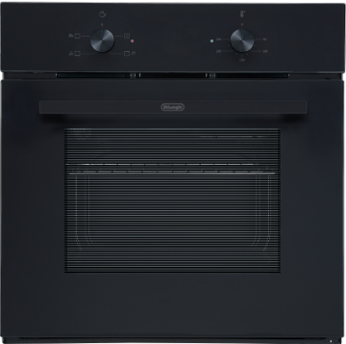
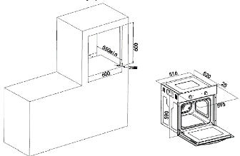
DEO 615 NB MIA
Встраиваемый электрический духовой шкаф
Класс энергоэффективности: А
Полезный объём – 65л
Максимальная температура 250°С
Управление: механическое
Количество режимов/программ - 4: Подсветка, Верхний + нижний нагрев, Нижний нагрев, Верхний нагрев (полугриль)
Количество стекол двери -3
Подсветка камеры (при работе режима и отдельная функция)
Паровая (гидролизная) очистка
Внутреннее покрытие: чёрная эмаль легкой очистки
Съемное стекло двери для легкой очистки
Направляющие – рельефные, 4 уровня
Комплектация: 1 стандартный противень, 1 хромированная решётка
Цвет: чёрный. Материал - стекло. Ручки чёрного цвета
Габаритные размеры (ШхГхВ) мм: 595*520(+25мм перед/панель)*590
Размеры ниши для встраивания (ШхГхВ) мм: 560*550(мин)*580
Вес (нетто/брутто), кг: 26,9/30,4
Гарантия – 3 года

Slide 3
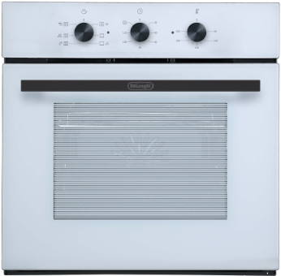
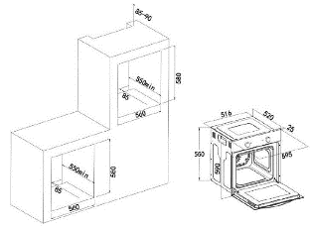
DEO 615 BB Fabiola
Встраиваемый электрический духовой шкаф
Класс энергоэффективности: А
Полезный объём – 65л
Максимальная температура 250°С
Управление: механическое
Количество режимов/программ - 6: Режимы - Гриль, Конвекция, Размораживание/ Программы: Разморозка, Верхний + нижний нагревы, Нижний нагрев, Верхний + Нижний нагрев + Конвекция, Конвекция + Гриль, Энергосберегающий режим гриля
Таймер механический
Количество стекол двери -3
Подсветка камеры (при работе режима)
Паровая (гидролизная) очистка
Внутреннее покрытие: чёрная эмаль легкой очистки
Съемное стекло двери для легкой очистки
Направляющие – рельефные, 4 уровня
Комплектация: 1 стандартный противень, 1 хромированная решётка
Цвет: белый. Материал - стекло. Ручки чёрного цвета
Габаритные размеры (ШхГхВ) мм: 595*520(+25мм перед/панель)*590
Размеры ниши для встраивания (ШхГхВ) мм: 560*550(мин)*580
Вес (нетто/брутто), кг: 29,3/32,5
Гарантия – 3 года

Slide 4
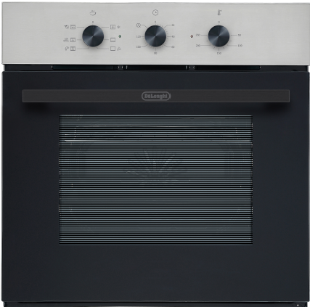
DEO 615 IM Fabiola
Встраиваемый электрический духовой шкаф
Класс энергоэффективности: А
Полезный объём – 65л
Максимальная температура 250°С
Управление: механическое
Количество режимов/программ - 6: Режимы - Гриль, Конвекция, Размораживание/ Программы: Разморозка, Верхний + нижний нагревы, Нижний нагрев, Верхний + Нижний нагрев + Конвекция, Конвекция + Гриль, Энергосберегающий режим гриля
Таймер механический
Количество стекол двери -3
Подсветка камеры (при работе режима)
Паровая (гидролизная) очистка
Внутреннее покрытие: чёрная эмаль легкой очистки
Съемное стекло двери для легкой очистки
Направляющие – рельефные, 4 уровня
Комплектация: 1 стандартный противень, 1 хромированная решётка
Цвет панели управления: нержавейка. Материал двери – чёрное стекло. Ручки чёрного цвета
Габаритные размеры (ШхГхВ) мм: 595*520(+25мм перед/панель)*590
Размеры ниши для встраивания (ШхГхВ) мм: 560*550(мин)*580
Вес (нетто/брутто), кг: 29,3/32,5
Гарантия – 3 года

Slide 5


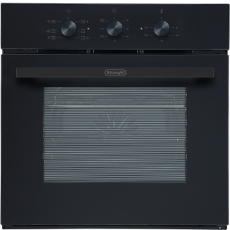
DEO 615 NB Fabiola
Встраиваемый электрический духовой шкаф
Класс энергоэффективности: А
Полезный объём – 65л
Максимальная температура 250°С
Управление: механическое
Количество режимов/программ - 6: Режимы - Гриль, Конвекция, Размораживание/ Программы: Разморозка, Верхний + нижний нагревы, Нижний нагрев, Верхний + Нижний нагрев + Конвекция, Конвекция + Гриль, Энергосберегающий режим гриля
Таймер механический
Количество стекол двери -3
Подсветка камеры (при работе режима)
Паровая (гидролизная) очистка
Внутреннее покрытие: чёрная эмаль легкой очистки
Съемное стекло двери для легкой очистки
Направляющие – рельефные, 4 уровня
Комплектация: 1 стандартный противень, 1 хромированная решётка
Цвет: чёрный. Материал - стекло. Ручки чёрного цвета
Габаритные размеры (ШхГхВ) мм: 595х520х590
Размеры ниши для встраивания (ШхГхВ) мм: 560х550(мин)х580
Вес (нетто/брутто), кг: 29,3/32,5
Гарантия – 3 года

Slide 6
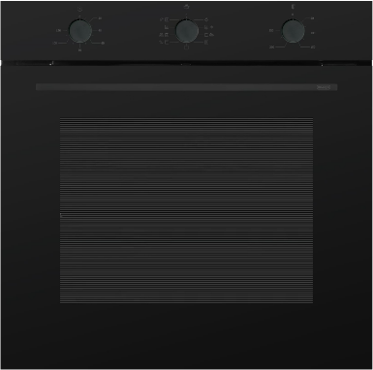
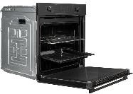
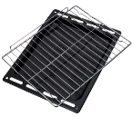
DEO 735 NB NORMA
Встраиваемый электрический духовой шкаф
Класс энергоэффективности: А
Полезный объём – 65л
Максимальная температура 250°С
Управление: сенсорное и механическое (Утапливаемые ручки)
Количество режимов/программ- 9: Режимы - Конвекция, Гриль, Размораживание/ Программы: Освещение, Разморозка с конвекцией, Нижний и верхний нагрев, Круговой нагрев + Конвекция, Полугриль , Гриль, Гриль с конвекцией (Air Grill), Нижний нагрев + Конвекция, Верхний + Нижний нагревы + конвекция
Таймер сенсорный (3 Keys touch digital timer)
Количество стекол двери -2
Часы, Подсветка камеры (отдельная функция)
Паровая (HydroClean) очистка
Внутреннее покрытие: чёрная эмаль легкой очистки
5-ти уровневые хромированные направляющие
Комплектация: 1 стандартный противень, 1 хромированная решётка
Цвет: чёрный. Материал - стекло. Ручки чёрного цвета
Габаритные размеры (ШхГхВ) мм: 595х494х595
Размеры ниши для встраивания (ШхГхВ) мм: 560х550х589
Вес (нетто/брутто), кг: 24,5/27
Гарантия – 3 года

Slide 7
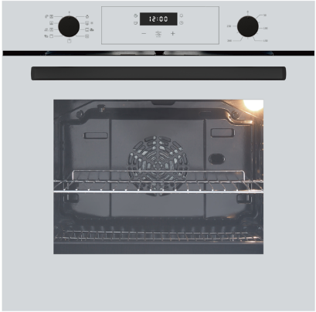
DEO 755 BB TERESA
Встраиваемый электрический духовой шкаф
Класс энергоэффективности: А
Полезный объём – 65л
Максимальная температура 250°С
Управление: сенсорное и механическое (Утапливаемые ручки)
Количество режимов/программ- 9: Режимы - Конвекция, Гриль, Размораживание/ Программы: Освещение, Разморозка с конвекцией, Нижний и верхний нагрев, Круговой нагрев + Конвекция, Полугриль, Гриль, Гриль с конвекцией (Air Grill), Нижний нагрев + Конвекция, Верхний + Нижний нагревы + конвекция
Таймер сенсорный (3 Keys touch digital timer)
Отложенный старт
Часы, Подсветка камеры (при работе режима и отдельная функция)
Количество стекол двери -3, Съемное стекло двери для легкой очистки
Паровая (гидролизная) очистка
Внутреннее покрытие: чёрная эмаль легкой очистки
5-ти уровневые хромированные направляющие
Комплектация: 1- Телескопические направляющие, 1- стандартный противень, 1 хромированная решётка
Цвет: белый. Материал – закалённое стекло. Ручки чёрного цвета
Габаритные размеры (ШхГхВ) мм: 595*494(+24мм-перед/панель)*595
Размеры ниши для встраивания (ШхГхВ) мм: 560*550*589
Вес (нетто/брутто), кг: 24,5/27
Гарантия – 3 года

Slide 8
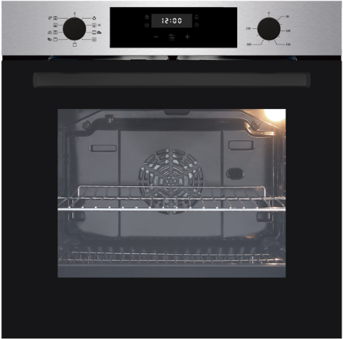
DEO 755 IM TERESA
Встраиваемый электрический духовой шкаф
Класс энергоэффективности: А
Полезный объём – 65л
Максимальная температура 250°С
Управление: сенсорное и механическое (Утапливаемые ручки)
Количество режимов/программ- 9: Режимы - Конвекция, Гриль, Размораживание/ Программы: Освещение, Разморозка с конвекцией, Нижний и верхний нагрев, Круговой нагрев + Конвекция, Полугриль, Гриль, Гриль с конвекцией (Air Grill), Нижний нагрев + Конвекция, Верхний + Нижний нагревы + конвекция
Таймер сенсорный (3 Keys touch digital timer)
Отложенный старт
Часы, Подсветка камеры (при работе режима и отдельная функция)
Количество стекол двери -3, Съемное стекло двери для легкой очистки
Паровая (гидролизная) очистка
Внутреннее покрытие: чёрная эмаль легкой очистки
5-ти уровневые хромированные направляющие
Комплектация: 1- Телескопические направляющие, 1- стандартный противень, 1 хромированная решётка
Цвет: чёрный. Материал панели – нержавейка, двери – закалённое стекло. Ручки чёрного цвета
Габаритные размеры (ШхГхВ) мм: 595*494(+24мм-перед/панель)*595
Размеры ниши для встраивания (ШхГхВ) мм: 560*550*589
Вес (нетто/брутто), кг: 24,5/27
Гарантия – 3 года

Slide 9
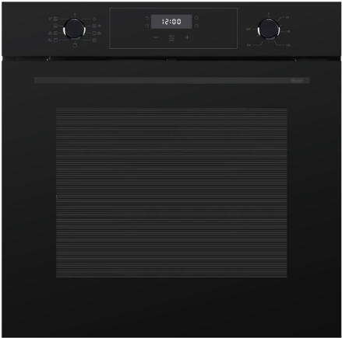
DEO 755 NB TERESA
Встраиваемый электрический духовой шкаф
Класс энергоэффективности: А
Полезный объём – 65л
Максимальная температура 250°С
Управление: сенсорное и механическое (Утапливаемые ручки)
Количество режимов/программ- 9: Режимы - Конвекция, Гриль, Размораживание/ Программы: Освещение, Разморозка с конвекцией, Нижний и верхний нагрев, Круговой нагрев + Конвекция, Полугриль, Гриль, Гриль с конвекцией (Air Grill), Нижний нагрев + Конвекция, Верхний + Нижний нагревы + конвекция
Таймер сенсорный (3 Keys touch digital timer)
Отложенный старт
Часы, Подсветка камеры (при работе режима и отдельная функция)
Количество стекол двери -3, Съемное стекло двери для легкой очистки
Паровая (гидролизная) очистка
Внутреннее покрытие: чёрная эмаль легкой очистки
5-ти уровневые хромированные направляющие
Комплектация: 1- Телескопические направляющие, 1- стандартный противень, 1 хромированная решётка
Цвет: чёрный. Материал – закалённое стекло. Ручки чёрного цвета
Габаритные размеры (ШхГхВ) мм: 595*494(+24мм-перед/панель)*595
Размеры ниши для встраивания (ШхГхВ) мм: 560*550*589
Вес (нетто/брутто), кг: 24,5/27
Гарантия – 3 года

Slide 10
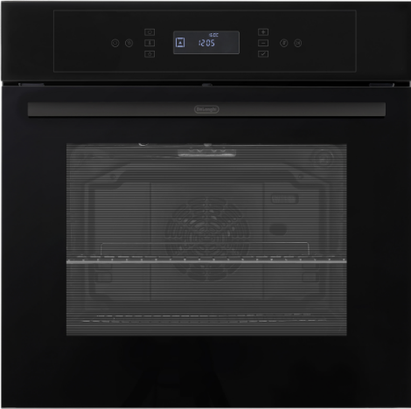
DEO 735 NB ATERNA
Встраиваемый электрический духовой шкаф
Класс энергоэффективности: А+
Полезный объём – 78л
Максимальная температура 250°С
Управление: сенсорное
Количество режимов/программ - 12: Режимы – Гриль, Конвекция, Размораживание/ Программы: Разморозка, Гриль, Полугриль, Гриль+конвекция, Нижний нагрев, Верхний+нижний нагревы+конвекция, Круговой нагрев с конвекцией, Верхний+Нижний нагревы, Нижний нагрев+конвекция, Полугриль+конвекция, Полугриль+круговой нагрев с конвекцией, AirFly
Таймер, Часы, Отложенное приготовление
Количество стекол двери -3
Подсветка камеры (при работе режима)
Паровая (гидролизная) очистка
Внутреннее покрытие: чёрная эмаль легкой очистки
Съемное стекло двери для легкой очистки
Направляющие – хромированные, 5 уровней, Телескопические направляющие-1 уровень
Комплектация: 1 стандартный противень, Противень Air Fry, 1 хромированная решётка
Цвет: чёрный. Материал - стекло.
Габаритные размеры (ШхГхВ) мм: 595х568х598
Размеры ниши для встраивания (ШхГхВ) мм: 564x550 (мин)х585
Вес (нетто/брутто), кг: 33,7/36,5
Гарантия – 3 года

Slide 11
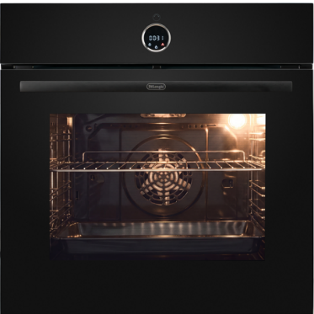

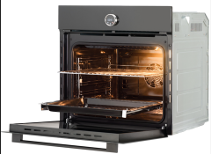


DEO 775 NB SAVIA
Встраиваемый электрический духовой шкаф
Класс энергоэффективности: А
Полезный объём – 78 л
Максимальная температура 250°С
Цифровой программатор, управление: сенсорное и механическое
Количество режимов/программ - 10: Разморозка, Верхний + нижний нагревы, Верхний + Нижний нагревы + конвекция, Нижний нагрев, Нижний нагревы + конвекция, Полугриль, Полугриль + конвекция, Гриль, Гриль + конвекция, Нижний нагрев + круговой нагрев с конвекцией
Таймер, Часы
Количество стекол двери -3, Съемное стекло двери для легкой очистки
Подсветка камеры (при работе режима и отдельная функция)
Паровая (гидролизная) очистка
Внутреннее покрытие: чёрная эмаль легкой очистки
Направляющие – рельефные, 5 уровней
Комплектация: 1- Телескопические направляющие, 1- стандартный противень, 1 хромированная решётка
Цвет: чёрный. Материал – заказлённое стекло. Ручка чёрного цвета
Габаритные размеры (ШхГхВ) мм: 595 х 568 х 598
Размеры ниши для встраивания (ШхГхВ) мм: 564 х 555(мин.) х 585
Вес (нетто/брутто), кг: 32/36
Гарантия – 3 года

Slide 12
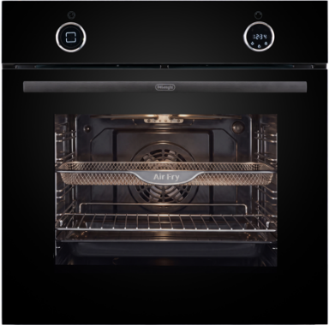

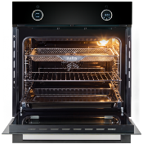


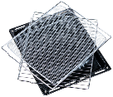
DEO 785 NB SAVIA
Встраиваемый электрический духовой шкаф
Класс энергоэффективности: А
Полезный объём – 78 л
Максимальная температура 250°С
Цифровой программатор, управление: сенсорное и механическое
Количество режимов/программ - 12: Разморозка, Гриль, Полугриль, Гриль+конвекция, Нижний нагрев, Верхний+нижний нагревы+конвекция, Круговой нагрев с конвекцией, Верхний+нижний нагревы, Нижний нагрев+конвекция, Полугриль+конвекция, Полугриль+круговой нагрев с конвекцией, Air fry
Таймер, Часы
Отложенный старт
Количество стекол двери -3, Съемное стекло двери для легкой очистки
Подсветка камеры (при работе режима и отдельная функция)
Паровая (гидролизная) очистка
Внутреннее покрытие: чёрная эмаль легкой очистки
Детский замок
Направляющие – рельефные, 5 уровней
Комплектация: 1- Телескопические направляющие, 1- стандартный противень, 1 хромированная решётка, Противень Air Fry
Цвет: чёрный. Материал – закалённое стекло. Ручка чёрного цвета
Габаритные размеры (ШхГхВ) мм: 595 х 568 х 598
Размеры ниши для встраивания (ШхГхВ) мм: 564 х 555(мин.) х 585
Вес (нетто/брутто), кг: 32/36
Гарантия – 3 года

Slide 13

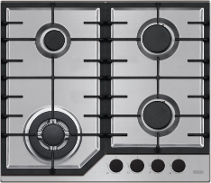
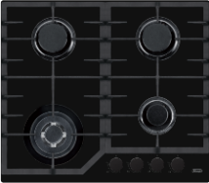
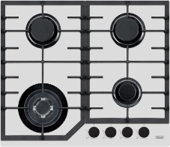
GATTA 6GW***
Встраиваемая газовая варочная поверхность
• материал – закалённое стекло/нержавеющая сталь,
• Ширина - 60 см,
• 4 газовые конфорки (общ 8,06 кВт),
• 1 экономичная конфорка (0,9 кВт),
• 2 стандартные конфорки (1,88 кВт),
• 1 ВОК конфорка(3,4 кВт),
• Автоподжиг,
• Газ-контроль,
• Жиклёры для баллонного газа,
• Чугунные решетки (цельные, 2шт),
• Ручки - термостойкий пластик, цвет - чёрный
• Цвет: чёрное/белое стекло, нержавейка
• Размеры (ШхГхВ), мм: стекло 584х510х100, нержавейка 580х500х100.
• Размеры для встраивания(ШхГ), мм: 552х470
• Гарантия – 3 года
GATTA 6GW IM/нержавеющая сталь
GATTA 6GW NB /чёрное стекло
GATTA 6GW BB/ белое стекло

Slide 14

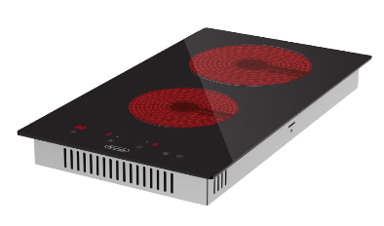

SATORA 3E0 CT
Встраиваемая стеклокерамическая варочная поверхность Hi LIGHT
Ширина: 30 см
Максимальная мощность: 3000 Вт
Количество конфорок: 2
Мощность конфорок: 1х Ø 165 mm 1200 Вт, 1х Ø 200 mm 1800 Вт
Количество режимов нагрева: 9
Сенсорное управление
Таймер с автоотключением (макс. 99 минут), звуковой сигнал
Системы безопасности: блокировка от детей, индикация остаточного тепла, аварийное отключение конфорок, защита от перегрева и от перелива, система обнаружения неисправностей
Цвет: чёрный
Размеры (ШхГхВ) мм: 290х520х50
Размеры ниши для встраивания(ШхГ) мм: 270х490х50
Вес (нетто/брутто), кг: 4/5,2
Гарантия – 3 года

Slide 15
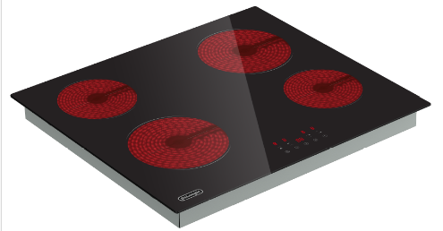

SATORA 6E0 CT
Встраиваемая стеклокерамическая варочная поверхность Hi LIGHT
Ширина: 60 см
Максимальная мощность: 6 000 Вт
Количество конфорок: 4
Мощность конфорок: 2х Ø 165 mm 1200 Вт, 2х Ø 200 mm 1800 Вт
Количество режимов нагрева: 9
Сенсорное управление
Таймер с автоотключением (макс. 99 минут), звуковой сигнал
Системы безопасности: блокировка от детей, индикация остаточного тепла, аварийное отключение конфорок, защита от перегрева и от перелива, система обнаружения неисправностей
Цвет: чёрный
Размеры (ШхГхВ) мм: 590х520х50
Размеры ниши для встраивания(ШхГхВ) мм: 560х490х50
Вес (нетто/брутто), кг: 7,8/8,7
Гарантия – 3 года

Slide 16
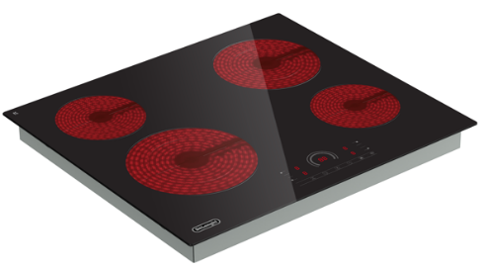

Elisa 6E1 HR
Встраиваемая стеклокерамическая варочная поверхность Hi LIGHT
Ширина: 59 см
Максимальная мощность: 6400 Вт,
Количество конфорок: 4
Мощность конфорок: 2х Ø 165 mm 1200 Вт, 1х Ø 200 mm 1800 Вт, 1х Ø 200 mm 1100/2200 Вт
Зона расширения - 1
Количество режимов нагрева: 9
Сенсорное управление (half -slider)
Функции Плавление (Melting), Пауза (Stop&Cook)
Таймер с автоотключением (макс. 99 минут), звуковой сигнал
Системы безопасности: блокировка от детей, индикация остаточного тепла, автоматическое отключение конфорок, защита от перегрева и от перелива, система обнаружения неисправностей
Цвет: чёрный
Размеры (ШхГхВ) мм: 590х520х50
Размеры ниши для встраивания(ШхГ) мм: 560х490х50
Вес (нетто/брутто), кг: 7,8/8,7
Гарантия – 3 года

Slide 17
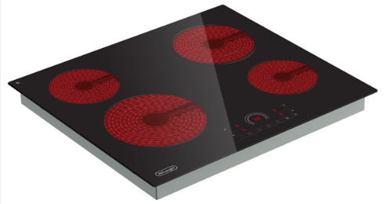
Elisa 6E2 HR
Встраиваемая стеклокерамическая варочная поверхность Hi LIGHT
Ширина: 59 см
Максимальная мощность: 6600 Вт,
Количество конфорок: 4
Мощность конфорок: 2х Ø 165 mm 1200 Вт, 1х Ø 200 mm 1000/2000 Вт, 1х Ø 200 mm 1100/2200 Вт
Зона расширения - 2
Количество режимов нагрева: 9
Сенсорное управление (half -slider)
Функции Плавление (Melting), Пауза (Stop&Cook)
Таймер с автоотключением (макс. 99 минут), звуковой сигнал
Системы безопасности: блокировка от детей, индикация остаточного тепла, автоматическое отключение конфорок, защита от перегрева и от перелива, система обнаружения неисправностей
Цвет: чёрный
Размеры (ШхГхВ) мм: 590х520х50
Размеры ниши для встраивания(ШхГ) мм: 560х490х50
Вес (нетто/брутто), кг: 9,2/8,2
Гарантия – 3 года

Slide 18
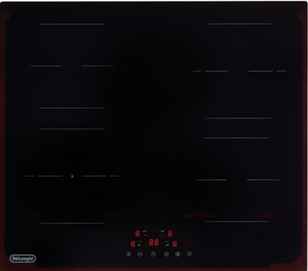

BELLA 1B0P CT
Встраиваемая индукционная варочная поверхность
Ширина: 60 см
Тип нагрева - импульсный
Максимальная мощность: 6 200 Вт
Количество конфорок: 4
Мощность конфорок: 2х Ø 160 mm 1200 Вт, 1х Ø 180 mm 1800 Вт, 1х Ø 180 mm 1800/2200 Вт (Booster)
Количество режимов нагрева: 9
Сенсорное управление (touch control)
Функции Booster (х1)
Таймер с автоотключением (макс. 99 минут), звуковой сигнал
Системы безопасности:
  блокировка от детей
  индикация остаточного тепла
  Аварийное отключение конфорок
  защита от перегрева и от перелива
  система обнаружения неисправностей
Цвет: чёрный
Размеры (ШхГхВ) мм: 590х520х63
Размеры для встраивания (ШхГхВ) мм: 560х490х50
Вес (нетто/брутто), кг: 7,5/8,1
Гарантия – 3 года

Slide 19
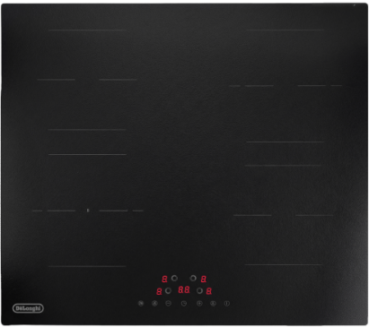
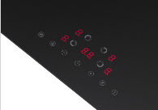
ELETTRA 1B0P CR
Встраиваемая индукционная варочная поверхность
Ширина: 60 см
Максимальная мощность: 6400 Вт
Количество конфорок: 4
Мощность конфорок: 2х Ø 160 mm 1200 Вт, 1х Ø 180 mm 1800 Вт, 1х Ø 180 mm 1800/2200 Вт (Booster)
Количество режимов нагрева: 9
Сенсорное управление (cursore rotondo)
Стекло Kanger
Количество фасок: 1 (передняя)
Функции Booster (х1), Melting, Stop&Cook
Таймер с автоотключением (макс. 99 минут), звуковой сигнал
Системы безопасности:
  блокировка от детей
  индикация остаточного тепла
  автоматическое отключение конфорок
  защита от перегрева и от перелива
  система обнаружения неисправностей
Цвет: чёрный
Размеры (ШхГхВ) мм: 590х520х63
Размеры для встраивания(ШхГ) мм: 560х490
Гарантия – 3 года

Slide 20
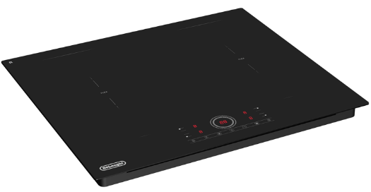

FLORIANA 6B4 CR
Встраиваемая индукционная варочная поверхность
Ширина: 59 см
Максимальная мощность: 7200 Вт
Количество конфорок: 4
Мощность конфорок: , 4 х Φ180мм /1800Вт(2200Вт)
Количество режимов нагрева: 9
Тип нагрева - постоянный
Сенсорное управление (round slider)
Стекло Kanger
Функции Booster (х4), Stop&Cook (30 мин)
Bridge function (х2)
Таймер с автоотключением (макс. 99 минут), звуковой сигнал
Системы безопасности:
  блокировка от детей
  индикация остаточного тепла
  автоматическое отключение конфорок
  защита от перегрева и от перелива
  система обнаружения неисправностей
Цвет: чёрный
Количество фасок: 4 (со всех сторон)
Размеры (ШхГхВ) мм: 590х520х64
Размеры для встраивания (ШхГхВ) мм: 560х490х50
Вес (нетто/брутто), кг: 7,8/8,5
Гарантия – 3 года

Slide 21
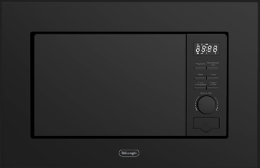
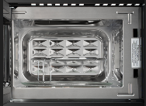
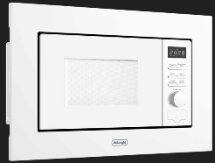
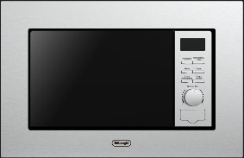
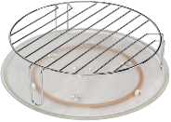
DMO 20N BB/IM/NB MATERO
Встраиваемая микроволновая печь
Глубина 32,6 см
Объём 20 л
Выходная мощность 700 Вт;
Выходная мощность гриля 800 Вт;
Механическое управление
5 уровней мощности ( 100Р - 100%, 80Р - 80%, 50Р - 50%,
30Р - 30%, 10Р - 10%)
Автопрограммы, 8 шт: А.1 - Картофель, А.2 - Паста, А.3 - Пицца, А.4 - Попкорн, А.5 - Овощи, А.6 - Напитки, А.7 - Мясо, А.8 – Рыба.
Паровая очистка, Быстрый старт 30 сек, Пауза
Гриль, Комби (гриль + микроволны)
Разморозка по времени и по весу
Таймер (макс. 60 мин.), Часы; Звуковой сигнал
Внутреннее покрытие - нержавеющая сталь;
Блокировка от детей, Защита от перегрева;
Внутреннее освещение; Ручное открывание дверцы;
Внутреннее покрытие - нержавеющая сталь;
Решетка для гриля; Стеклянный поворотный стол d25,5см
Цвет (варианты): чёрное стекло, белое стекло, нержавейка
Размеры без упаковки (ШхГхВ), мм: 595х326х385
Размер ниши для встраивания (ШхГхВ), мм : 560х550х360
Гарантия – 3 года

Slide 22
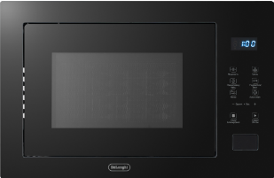
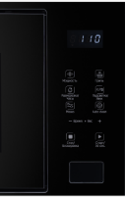
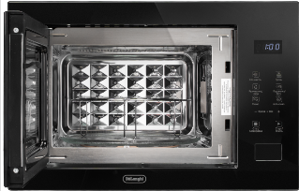
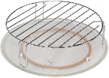
DMO 25NB TEANO
Встраиваемая микроволновая печь
Глубина 36,8 см
Объём 25л
Выходная мощность 850 Вт;
Выходная мощность гриля 1200 Вт;
Сенснорное управление и Дисплей
5 уровней мощности
Автопрограммы (8 шт)
Быстрый старт 30 сек
Гриль
Автоматическая разморозка по времени и по весу
Auto Clean, Таймер, Часы; Внутреннее освещение;
Внутреннее покрытие - нержавеющая сталь;
Блокировка от детей;
Внутреннее освещение; Ручное открывание дверцы;
Внутреннее покрытие - нержавеющая сталь;
Решетка для гриля; Поворотный стол
Цвет: чёрное стекло
Размеры без упаковки (ВхШхГ), мм: 385*595*367,5
Размер для встраивания (ВхШхГ), мм : 360+2*560+2*550+2
Гарантия – 3 года

Slide 23
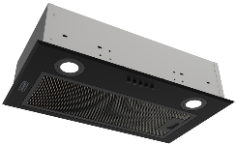
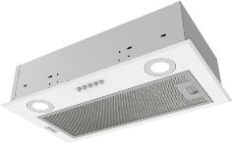
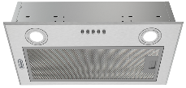
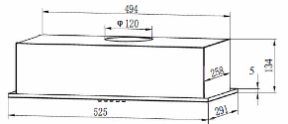
Olmo 506 BM/Olmo 506 IM/Olmo 506 NM
Полновстраиваемая вытяжка мод. Olmo 506 ***
Ширина: 52,5 см
1 мотор
Производительность: 650 м3/час
Режимы - Отвод, рециркуляция,
Управление: механическое
Количество скоростей: 3
LED освещение: 2*1,5вт
Уровень шума – 59 дБ
Алюминиевый 5-слойный жироулавливающий фильтр – в комплекте
Угольный фильтр - доп/опция, мод. DFC120 (в упаковке 1шт), для комплектации вытяжки необходимо 1 фильтр
Ø воздуховода - 120мм
Материал: металл/ Цвет: белый, нержавейка, чёрный
Размеры (ШхГхВ) см: 52,5x29,1x13,4
Вес (нетто/брутто), кг: 4/5
Гарантия – 3 года

Slide 24
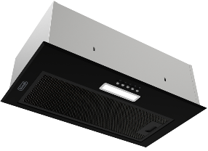
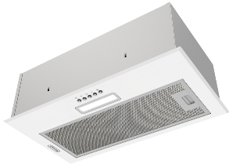
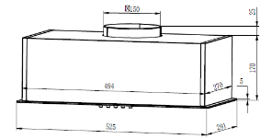

Cedro 510 BM/ Cedro 510 NM
Полновстраиваемая вытяжка мод. Cedro 510 ***
Ширина: 52,5 см
1 мотор
Производительность: 950 м3/час
Режимы - Отвод, рециркуляция,
Управление: механическое
Количество скоростей: 3
LED освещение: 1*2вт
Уровень шума – 59 дБ
Алюминиевый 5-слойный жироулавливающий фильтр – в комплекте
Угольный фильтр - доп/опция, мод. DFC110 (в упаковке 2шт), для комплектации вытяжки необходимо 2 фильтра
Ø воздуховода - 150мм
Материал: металл/ Цвет: белый, чёрный
Размеры (ШхГхВ) см: 52,5х29,1х17,0
Вес (нетто/брутто), кг: 4/5
Гарантия – 3 года

Slide 25
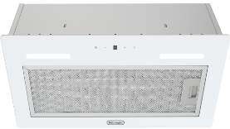
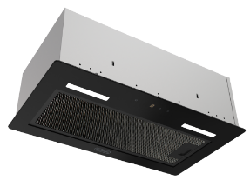
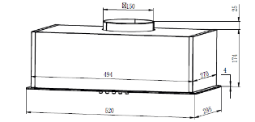
NUOVO 508 BB/ NUOVO 508 NB
Полновстраиваемая вытяжка мод. NUOVO 508 ***
Ширина: 52,0 см
1 мотор
Производительность: 950 м3/час
Режимы - Отвод, рециркуляция,
Управление: сенсорное
Количество скоростей: 3
LED освещение: 2*2вт
Уровень шума – 59 дБ
Алюминиевый 5-слойный жироулавливающий фильтр – в комплекте
Угольный фильтр - доп/опция, мод. DFC110 (в упаковке 2шт), для комплектации вытяжки необходимо 2 фильтра
Ø воздуховода - 150мм
Материал: стекло/ Цвет: белый, чёрный
Размеры (ШхГхВ) см: 52,0х29,5х17,4
Вес (нетто/брутто), кг: 5/6
Гарантия – 3 года

Slide 26
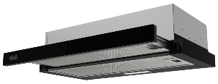
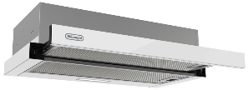


Grano 606 BM/IM/NM+Grano 606 BB/NB
Телескопическая встраиваемая вытяжка мод. Grano 606 ***
Ширина: 59,5 см (60см)
1 мотор
Производительность: 650 м3/час
Режимы - Отвод, рециркуляция,
Управление: механическое
Количество скоростей: 2
LED освещение: 1*2вт
Уровень шума – 59 дБ
Алюминиевый 3-слойный жироулавливающий фильтр – в комплекте
Угольный фильтр - доп/опция, мод. DFC120 (в упаковке 1шт), для комплектации вытяжки необходимо 1 фильтр
Ø воздуховода - 120мм
Материал: модели Grano 606 *M –металл /Цвет: белый, нержавейка, чёрный
модели Grano 606 *B – стекло/ Цвет: белый, чёрный
Размеры (ШхГхВ) см: 59,5х28,2х11,5
Вес (нетто/брутто), кг: 5/6
Гарантия – 3 года

Slide 27



Paula 606 BB / Paula 606 NB
Наклонная пристенная вытяжка мод.Paula 606 ***
Ширина: 59,5 см (60см)
1 мотор
Производительность: 650 м3/час
Режимы - Отвод, рециркуляция,
Управление: механическое
Количество скоростей: 3
LED освещение: 1*2вт
Уровень шума – 59 дБ
Алюминиевый 5-слойный жироулавливающий фильтр – в комплекте
Угольный фильтр - доп/опция, мод. DFC120 (в упаковке 1шт), для комплектации вытяжки необходимо 1 фильтр
Ø воздуховода - 120мм
Цвет: чёрный или белый, материал - стекло
Размеры (ШхГхВ) см: 59,5x26,2x37,0
Вес (нетто/брутто), кг: 7,5/8,5
Гарантия – 3 года

Slide 28




Ella 606 BB / Ella 606 NB
Наклонная пристенная вытяжка мод. Ella 606 ***
Ширина: 59,5 см (60см)
1 мотор
Производительность: 950 м3/час
Режимы - Отвод, рециркуляция
Управление: сенсорное
Количество скоростей: 3
LED освещение: 1*2вт
Уровень шума – 59 дБ
Алюминиевый 5-слойный жироулавливающий фильтр – в комплекте
Угольный фильтр - доп/опция, мод. DFC120-2 (в упаковке 2шт), для комплектации вытяжки необходимо 2 фильтра
Ø воздуховода - 150мм
Цвет: чёрный или белый, материал - стекло
Размеры (ШхГхВ) см: 59,5х30,9х34,75
Вес (нетто/брутто), кг: 9/10
Гарантия – 3 года

Slide 29


ORIANA 315 NM
Цилиндрическая пристенная вытяжка
Ширина: 35 см
Глубина: 43 см
Производительность: 1 400 м3/час (Отвод, рециркуляция),
Управление: механическое
Количество скоростей: 3
LED освещение: 2*2вт
Алюминиевый жироулавливающий фильтр – в комплекте
Угольный фильтр - опция, мод. DFC070 (в комплекте 1шт), для комплектации вытяжки необходимо 2 фильтра
Цвет: чёрный
Размеры (ШхГхВ) см: 35,15x43x93
Вес (нетто/брутто), кг: 13,7/15,8
Гарантия – 3 года

Slide 30



DDW 06S Amelia
Ширина: 45 см
Вместимость: 9 комплектов
Энергоэффективность: А++
Управление: механическое, LED-дисплей
2 уровня/2 корзины для посуды + корзина для столовых приборов, 2 разбрызгивателя
Расход воды: _ л, Уровень шума: 49 дБ
Количество программ: 6 (АВТО, интенсивная, эко, быстрая, норм/стандарт, бокалы)
Количество температурных режимов: 7 (40-45-50-55-60-65-70°C)
Половинная загрузка, Таймер отсрочки 1-24 ч, Луч на полу
Сушка конденсационная, Регулировка высоты верхней корзины
Звуковой сигнал после завершения цикла/при неисправностях
Использование средств 3в1, Система умягчения воды, Режим энергосбережения, Сенсор мутности
Индикация (белый цвет): соли/ ополаскивателя/ отсутствия соли-ополаскивателя/ времени до окончания программы/запуска-окончания-отмены программы/ неисправности/ половинной загрузки
Защита от протечек (обычная)/переполнения водой/перегрева, Система обнаружения неисправностей
Цвет корпуса – серебристый
Размеры без упаковки (ШхГхВ), см: 44.8x55x81.5
Размеры ниши встраивания (ШхГхВ), см: 45x58x82 (крепление фасада - жёсткое)
Вес (нетто/брутто), кг: 30,5/35,5
Гарантия – 3 года

Slide 31


DDW 06S Magnesite
Ширина: 45 см
Вместимость: 10 комплектов
Энергоэффективность: А++
Управление: механическое, LED-дисплей
3 уровня/3 корзины (3-тья-EasyTray), 3 разбрызгивателя
Расход воды: _ л, Уровень шума: 49 дБ
Количество программ: 6 (АВТО, интенсивная, эко, быстрая, норм/стандарт, бокалы)
Количество температурных режимов: 7 (40-45-50-55-60-65-70°C)
Половинная загрузка, Таймер отсрочки 1-24 ч, Луч на полу
Сушка конденсационная, Регулировка высоты верхней корзины
Звуковой сигнал после завершения цикла/при неисправностях
Использование средств 3в1, Система умягчения воды, Режим энергосбережения, Сенсор мутности
Индикация (белый цвет): соли/ ополаскивателя/ отсутствия соли-ополаскивателя/ времени до окончания программы/запуска-окончания-отмены программы/ неисправности/ половинной загрузки
Защита от протечек (обычная)/переполнения водой/перегрева, Система обнаружения неисправностей
Цвет корпуса – серебристый
Размеры без упаковки (ШхГхВ), см: 44.8x55x81.5
Размеры ниши встраивания (ШхГхВ), см: 45x58x82 (крепление фасада - жёсткое)
Вес (нетто/брутто), кг: 30,5/35,5
Гарантия – 3 года

Slide 32


DDW 08S Sodalite
Ширина: 45 см
Вместимость: 10 комплектов
Энергоэффективность: А+++
Управление: механическое, LED-дисплей
3 уровня/3 корзины (3-тья-EasyTray), 3 разбрызгивателя
Расход воды: _ л, Уровень шума: 49 дБ
Количество программ: 6 (интенсивная, эко, быстрая, норм/стандарт, бокалы, 90 мин)
Количество температурных режимов: 5 (45-55-60-65-72°C)
Половинная загрузка, Таймер отсрочки 1-24 ч, АВТООТКРЫВАНИЕ, Луч на полу
Сушка конденсационная, Регулировка высоты верхней корзины
Звуковой сигнал после завершения цикла/при неисправностях
Использование средств 3в1, Система умягчения воды, Режим энергосбережения, Сенсор мутности
Индикация (белый цвет): соли/ ополаскивателя/ отсутствия соли-ополаскивателя/ времени до окончания программы/запуска-окончания-отмены программы/ неисправности/ половинной загрузки
Защита от протечек (обычная)/переполнения водой/перегрева, Система обнаружения неисправностей
Цвет корпуса – серебристый
Размеры без упаковки (ШхГхВ), см: 44.8x55x81.5
Размеры ниши встраивания (ШхГхВ), см: 45x58x82 (крепление фасада - жёсткое)
Вес (нетто/брутто), кг: 30,5/35,5
Гарантия – 3 года

Slide 33


DDW 08S Topazio
Ширина: 45 см
Вместимость: 11 комплектов
Инверторный мотор
Энергоэффективность: А+++, Класс мойки/сушки - А/А
Управление: сенсорное, LED-дисплей
3 уровня/3 корзины, 3 разбрызгивателя
Расход воды: 9,1 л, Уровень шума: 49 дБ
Количество программ: 8 (Предварительная мойка, интенсивная, эко, быстрая, норм/стандарт, бокалы, Самоочищение (Self-clean), Детские бутылочки (Гигиена))
Количество температурных режимов: 5 (49-50-65-70-72°C)
Половинная загрузка, Таймер отсрочки 1-24 ч, АВТООТКРЫВАНИЕ, Луч на полу
Сушка конденсационная, Регулировка высоты верхней корзины
Звуковой сигнал после завершения цикла/при неисправностях
Использование средств 3в1, Система умягчения воды, Режим энергосбережения,
Индикация (белый цвет): соли/ ополаскивателя/ отсутствия соли-ополаскивателя/ времени до окончания программы/запуска-окончания-отмены программы/ неисправности/ половинной загрузки
Защита от протечек (обычная)/переполнения водой/перегрева, Система обнаружения неисправностей
Цвет корпуса – серебристый
Размеры без упаковки (ШхГхВ), см: 44.8х56.0х81.6
Размеры ниши встраивания (ШхГхВ), см: 45.3х58.6х82-88 (крепление фасада - жёсткое)
Вес (нетто/брутто), кг: 27,5/31,5
Гарантия – 3 года

Slide 34


DDW 06F Magnesite
Ширина: 60 см
Вместимость: 14 комплектов
Энергоэффективность: А++
Управление: механическое, LED-дисплей
3 уровня/3 корзины (3-тья-EasyTray), 3 разбрызгивателя
Расход воды: _ л, Уровень шума: 49 дБ
Количество программ: 6 (интенсивная, эко, быстрая, норм/стандарт, бокалы, 90 мин)
Количество температурных режимов: 5 (45-50-55-60-65°C)
Половинная загрузка, Таймер отсрочки 1-24 ч, Луч на полу
Сушка конденсационная, Регулировка высоты верхней корзины
Звуковой сигнал после завершения цикла/при неисправностях
Использование средств 3в1, Система умягчения воды, Режим энергосбережения, Сенсор мутности
Индикация (белый цвет): соли/ ополаскивателя/ отсутствия соли-ополаскивателя/ времени до окончания программы/запуска-окончания-отмены программы/ неисправности/ половинной загрузки
Защита от протечек (обычная)/переполнения водой/перегрева, Система обнаружения неисправностей
Цвет корпуса – серебристый
Размеры без упаковки (ШхГхВ), см: 59.8х55х81.5
Размеры ниши встраивания (ШхГхВ), см: 60x58x82 (крепление фасада - жёсткое)
Вес (нетто/брутто), кг: 33,5/39,5
Гарантия – 3 года

Slide 35


DDW 08F Sodalite
Ширина: 60 см
Вместимость: 14 комплектов
Энергоэффективность: А+++
Управление: механическое, LED-дисплей
3 уровня/3 корзины (3-тья-EasyTray), 3 разбрызгивателя
Расход воды: _ л, Уровень шума: 49 дБ
Количество программ: 6 (интенсивная, эко, быстрая, норм/стандарт, бокалы, 90 мин)
Количество температурных режимов: 6 (45-50-55-60-65-72°C)
Половинная загрузка, Таймер отсрочки 1-24 ч, АВТООТКРЫВАНИЕ, Луч на полу
Сушка конденсационная, Регулировка высоты верхней корзины
Звуковой сигнал после завершения цикла/при неисправностях
Использование средств 3в1, Система умягчения воды, Режим энергосбережения, Сенсор мутности
Индикация (белый цвет): соли/ ополаскивателя/ отсутствия соли-ополаскивателя/ времени до окончания программы/запуска-окончания-отмены программы/ неисправности/ половинной загрузки
Защита от протечек (обычная)/переполнения водой/перегрева, Система обнаружения неисправностей
Цвет корпуса – серебристый
Размеры без упаковки (ШхГхВ), см: 59.8х55х81.5
Размеры ниши встраивания (ШхГхВ), см: 60x58x82 (крепление фасада - жёсткое)
Вес (нетто/брутто), кг: 33,5/39,5
Гарантия – 3 года

Slide 36

DDW 08F Topazio
Ширина: 60 см
Вместимость: 14 комплектов
Инверторный мотор
Энергоэффективность: А+++, Класс мойки/сушки - А/А
Управление: сенсорное, LED-дисплей
3 уровня/3 корзины (3-тья-EasyTray), 3 разбрызгивателя
Расход воды: 10 л, Уровень шума: 49 дБ
Количество программ: 8 (Предварительная мойка, интенсивная*, эко*, быстрая*, бокалы*, Самоочищение (Self-clean) *, верхняя корзина*, нижняя корзина*)
Количество температурных режимов: 4 (50-51-55-60°C)
Таймер отсрочки 1-24 ч, АВТООТКРЫВАНИЕ (предусмотрено в программах*), Луч на полу
Сушка конденсационная
Звуковой сигнал после завершения цикла/при неисправностях,
Блокировка от детей (Bambino Controle)
Использование средств 3в1, Система умягчения воды, Режим энергосбережения,
Индикация (белый цвет): соли/ ополаскивателя/ отсутствия соли-ополаскивателя/ времени до окончания программы/запуска-окончания программы/ неисправности
Защита от протечек Aqua Stop, Защита от протечек (обычная)/переполнения водой/перегрева, Система обнаружения неисправностей
Цвет корпуса – серебристый
Размеры без упаковки (ШхГхВ), см: 59.8х55.3х81.2
Размеры ниши встраивания (ШхГхВ), см: 60.3х58.0х82.5-88.0 (крепление фасада - жёсткое)
Вес (нетто/брутто), кг: 35/40
Гарантия – 3 года
РРЦ – 43 990
Поступление: УЖЕ на СКЛАДЕ

Slide 37








Пример: Комплект 1
Духовой шкаф DEO 615 NB Mia (65л, статика)
Варочная поверхность
- SATORA 6E0 CT (Hi Light, сенсор)
- GATTA 6GW NB (газ, эл/поджиг, газ/контр, ВОК)
СВЧ DMO 20NB MATERO (20л, механика, 8 автопр)
Вытяжка
- Olmo 506 NM (блок, 650 м3/час, мех-ка, эмаль)
- Grano 606 NM (телескоп, 650 м3/час, мех-ка, эмаль)
ПММ DDW 06S Amelia (45см, 2 корз, АВТО, Луч)

Slide 38









Пример: Комплект 2 (в трёх цветах: белый, чёрный, нержавейка)
Духовой шкаф DEO 615 NB Fabiola +(BB/IM) (65л, 6ф, таймер, конвекция)
Варочная поверхность
- SATORA 6E0 CT(Hi Light, сенсор) /
- BELLA 1B0P CT (индукция, сенсор, 1 Booster)
- GATTA 6GW NB+(BB/IM) (газ, эл/поджиг, газ/контр, ВОК)
СВЧ DMO 20NB MATERO+(BB/IM) (20л, механика, 8 автопр)
Вытяжка
- Olmo 506 NM +(BB/IM) (блок, 650 м3/час, мех-ка, эмаль)
- Grano 606 NM+(BB/IM) (телескоп, 650 м3/час, мех-ка, эмаль)
ПММ DDW 06S Magnesite (45см,3 корз, АВТО, Луч)/ DDW 06F Magnesite (60см,3 корз, Луч, 90мин)

Slide 39











Пример: Комплект 3 (в трёх цветах: белый, чёрный, нержавейка)
Духовой шкаф
- DEO 755 NB TERESA+(BB/IM) (65л, 9ф, сенсор+РР, Air Grill ,телескоп)
- DEO 735 NB NORMA (65л, 9ф, сенсор+РР, Air Grill)
Варочная поверхность
- ELISA 6E1 HR (Hi Light, сенсор, 1 зона
- ELETTRA 1B0P CR (индукция, сенсор rotondo, 1 Booster)
- GATTA 6GW NB+(BB/IM) (газ, эл/поджиг, газ/контр, ВОК)
СВЧ DMO DMO 25NB TEANO (25л, сенсор, 8 автопр)
Вытяжка
- Cedro 510 NM+(BB) (блок, 950 м3/час, мех-ка, эмаль)
- Grano 606 NB+(BB) (телескоп, 650 м3/час, мех-ка, стекло)
- Paula 606 NB+(BB) (наклонка, 650 м3/час, мех-ка, стекло)
ПММ DDW 08S Sodalite (45см,3 корз, АВТООТКРЫВАНИЕ, Луч)/ DDW 08F Sodalite (60см,3 корз, АВТООТКРЫВАНИЕ Луч)

Slide 40










Пример: Комплект 4
Духовой шкаф
- DEO 735 NB ATERNA (78л, 12ф, сенсор, AirFly, телескоп)
- DEO 775 NB SAVIA (78л, 10ф, сенсор+механ, цифр/цветн программатор, телескоп)
- DEO 785 NB SAVIA (78л, 10ф, сенсор+механ, 2 цифр/цветн программатор, AirFly, телескоп)
Варочная поверхность
- ELISA 6E2 HR /(Hi Light, сенсор, 2 зона)
- FLORIANA 6B4 CR (индукция, сенсор rotondo, 4 Booster, 2* Bridge zone)
- GATTA 6GW NB (газ, эл/поджиг, газ/контр, ВОК)
СВЧ DMO 25NB TEANO (25л, сенсор, 8 автопр)
Вытяжка
- NUOVO 508 NB (блок, 950 м3/час, сенсор, стекло)
Ella 610 NB (наклонка, 950 м3/час, сенсор, стекло)
ORIANA 315 NM (цилиндрическая пристенная, 1400 м3/час, электр. Упр)
ПММ DDW 08S Topazio (45см, инвертер, 3 корз, АВТООТКРЫВАНИЕ, Луч)/ DDW 08F Topazio (60см, инвертер, 3 корз, АВТООТКРЫВАНИЕ Луч)

Slide 41





CARMELLA L 614 VI
Отдельностоящая стиральная машина
Глубина 45 см
1000 об/мин
Загрузка 6 кг
Класс энергопотребления А+++, стирки А, отжима С
LED дисплей
16 программ (Интенсивная, Антиаллергия, Пост. бельё с паром, ЭКО 40°С/60)
Очистка барабана
Регулировка отжима и температуры стирки
Функция пара Steam Assist
Отсрочка старта, звуковой сигнал
Дозагрузка белья, Отображение цикла стирки, Старт/пауза
Безопасность: контроль пенообразования, контроль дисбаланса, система обнаружения неисправностей, защита от детей
Уровень шума (стирка/отжим): 62/76 дБ
Цвет корпуса - белый/цвет двери люка - чёрный
Размеры без упаковки (ШхГхВ), мм: 600x440x850
Размеры в упаковке/картон (ШхГхВ), мм: 649x482x890
Вес (нетто/брутто), кг: 50/53
Гарантия – 3 года

Slide 42





CARMELLA L 714 VI
Отдельностоящая стиральная машина
Глубина 47 см
1000 об/мин
Загрузка 7 кг
Класс энергопотребления А+++, стирки А, отжима В
LED дисплей
16 программ (Интенсивная, Антиаллергия, Пост. бельё с паром, ЭКО 40°С/60)
Очистка барабана
Регулировка отжима и температуры стирки
Функция пара Steam Assist
Отсрочка старта, звуковой сигнал
Дозагрузка белья, Отображение цикла стирки, Старт/пауза
Безопасность: контроль пенообразования, контроль дисбаланса, система обнаружения неисправностей, защита от детей
Уровень шума (стирка/отжим): 62/76 дБ
Цвет корпуса - белый/цвет двери люка - чёрный
Размеры без упаковки (ШхГхВ), мм: 595x470x850
Размеры в упаковке/картон (ШхГхВ), мм: 650x510x890
Вес (нетто/брутто), кг: 50/53
Гарантия – 3 года

Slide 43


BELVEDERO L 714 VI
Отдельностоящая стиральная машина
Глубина 47 см
1000 об/мин
Загрузка 7 кг
Инверторный мотор (привод- прямой (BLDC Inverter))
Класс энергопотребления А+++, стирки А, отжима С
Инновационный ЦВЕТНОЙ LED дисплей с сенсорным управлением
15 программ: Хлопок холодная/ 20°С , Хлопок, Интенсивная, Эко 40°С/60, Шерсть, Пост. Бельё, Блузки/рубашки, Быстрая стирка 15 мин/30 мин, Смешанная стирка/ ткани, Антиаллергия, Спортивная одежда, Ручная стирка/Деликатная, Полоскание/отжим, Отжим, Очистка барабана.
Предварительная стирка (есть как функция), Стирка с паром.
Регулировка отжима и температуры стирки, Дополнительное полоскание
Функция пара Steam Assist
Отсрочка старта, звуковой сигнал
Дозагрузка белья, Отображение цикла стирки, Старт/пауза, Автоматическое взвешивание
Безопасность: замок для защиты от доступа детей, Блокировка дверцы (Electromagnetic Lock), Защита от перелива/от протечек/от перегрева, Контроль дисбаланса, Контроль пенообразования, Система обнаружения неисправностей.
Уровень шума (стирка/отжим): 62/75 дБ
Объём барабана – 42л
Цвет корпуса - белый/цвет двери люка - чёрный
Размеры без упаковки (ШхГхВ), мм: 598х470х845
Размеры в упаковке (ШхГхВ), мм: 650х510х890
Вес (нетто/брутто), кг: 50/53
Гарантия – 3 года

Slide 44


BELVEDERO L 1045 VI
Отдельностоящая стиральная машина
Глубина 56 см
1400 об/мин
Загрузка 10,5 кг
Инверторный мотор (привод- прямой (BLDC Inverter))
Класс энергопотребления А+++, стирки А, отжима В
Инновационный ЦВЕТНОЙ LED дисплей с сенсорным управлением
15 программ: Хлопок холодная/ 20°С , Хлопок, Интенсивная, Эко 40°С/60, Шерсть, Пост. Бельё, Блузки/рубашки, Быстрая стирка 15 мин/30 мин, Смешанная стирка/ ткани, Антиаллергия, Спортивная одежда, Ручная стирка/Деликатная, Полоскание/отжим, Отжим, Очистка барабана.
Предварительная стирка (есть как функция), Стирка с паром.
Регулировка отжима и температуры стирки, Дополнительное полоскание
Функция пара Steam Assist
Отсрочка старта, звуковой сигнал
Дозагрузка белья, Отображение цикла стирки, Старт/пауза, Автоматическое взвешивание
Безопасность: замок для защиты от доступа детей, Блокировка дверцы (Electromagnetic Lock), Защита от перелива/от протечек/от перегрева, Контроль дисбаланса, Контроль пенообразования, Система обнаружения неисправностей.
Уровень шума (стирка/отжим): 62/75 дБ
Объём барабана – __л
Цвет корпуса - белый/цвет двери люка - чёрный
Размеры без упаковки (ШхГхВ), мм: 598х560х845
Размеры в упаковке (ШхГхВ), мм: 660х615х890
Вес (нетто/брутто), кг: 64/67
Гарантия – 3 года

Slide 45


MARSELLA L 1025 VI
Отдельностоящая стиральная машина
Глубина 53 см
1200 об/мин
Загрузка 10,5 кг
Класс энергопотребления А++, стирки А, отжима В
Инверторный мотор, привод ременной
LED дисплей
14 программ: Стирка с паром, Хлопок холодная/20°С, Хлопок, Интенсив, Эко 40°С/60, Шерсть, Постельное белье, Верхняя одежда, Быстрая стирка 15 мин, Смешанная стирка/ ткани, Ручная стирка/Деликатная, Полоскание/отжим, Отжим, Очистка барабана.
Функции: Старт/Пауза, Регулировка отжима/температуры стирки, Доп. полоскание, Авто взвешивание, Функция пара Steam Assist (1 программа), Дозагрузка белья, Функция очистки барабана, Отсрочка старта, звуковой сигнал
Безопасность: контроль пенообразования/дисбаланса, Блокировка дверцы (PTC Lock), Защита от протечек/перегрева, система обнаружения неисправностей, защита от детей
Уровень шума (стирка/отжим): 58/74 дБ
Объём барабана - 61л
Диаметр барабана -530мм
Цвет корпуса - белый/цвет двери люка - чёрный
Размеры без упаковки (ШхГхВ), мм: 600х530х840
Размеры в упаковке/картон (ШхГхВ), мм: 630x590x870
Вес (нетто/брутто), кг: 63/64
Гарантия – 3 года

Slide 46





ALBA LA 10754 VI
Отдельностоящая стиральная машина
Глубина 60 см
1400 об/мин
Загрузка 10,5 кг
Класс энергопотребления А+++, стирки А, отжима В
Инверторный мотор (привод ременной)
LED дисплей
15 программ (Интенсивная (с паром), Антиаллергия, Пост. бельё с паром, ЭКО 40°С/60), Быстрая стирка 15мин/42мин, Детская одежда с паром…)
Очистка барабана
Регулировка отжима/температуры стирки, Дополнительное полоскание (возможность выбора кол-ва циклов полоскания).
Функция пара Steam Assist (5 программ)
Отсрочка старта, звуковой сигнал
Отображение цикла стирки, Старт/пауза
Безопасность: контроль пенообразования, контроль дисбаланса, система обнаружения неисправностей, защита от детей
Уровень шума (стирка/отжим): 60/76 дБ
Цвет корпуса - белый/цвет двери люка - чёрный
Размеры без упаковки (ШхГхВ), мм: 595х600х850
Размеры в упаковке/картон (ШхГхВ), мм: 660x615x890
Вес (нетто/брутто), кг: 73/77
Гарантия – 3 года

Slide 47




BELINDA L 1026 VI
Отдельностоящая стиральная машина
Глубина 62,8 см
1200 об/мин
Загрузка 10,5 кг
Класс энергопотребления А+++, стирки А, отжима В
Инверторный мотор (Direct Drive Inverter Motor),привод прямой
LED дисплей
14 программ (Предварительная стирка, Интенсивная (с паром), Хлопок/Шерсть/Пух, Антиаллергия, Пост. бельё с паром, Быстрая стирка 15мин, Смешанные ткани, Гигиена, Дезинфекция, Полоскание/отжим, Отжим…)
Очистка барабана, Отображение цикла стирки, Старт/Пауза
Регулировка отжима/температуры стирки, Доп. полоскание (возможность выбора кол-ва циклов полоскания), Авто взвешивание (прогр. Хлопок).
Функция пара Steam Assist (3 программы), Дозагрузка белья
Отсрочка старта (3-24ч), звуковой сигнал
Безопасность: контроль пенообразования/дисбаланса, Electromagnetic Lock, Защита от перелива/протечек/перегрева, система обнаружения неисправностей, защита от детей
Уровень шума (стирка/отжим): 62/76 дБ
Цвет корпуса - белый/цвет двери люка - чёрный
Размеры без упаковки (ШхГхВ), мм: 595х628х850
Размеры в упаковке/картон (ШхГхВ), мм: 663x683x890
Вес (нетто/брутто), кг: 73/75
Гарантия – 3 года

Slide 48





BELINDA LA 10726 VI
Стирально-сушильная машина отдельно стоящая
• Глубина 62,8 см,
• 1200 об/мин,
• Загрузка белья (стирка) 10,5кг, Загрузка белья (сушка) 7 кг,
• 14 программ, программ сушки - 2
• Класс энергопотребления-В, сушки-В, стирки -А, отжим -В
• Инверторный мотор (Direct Drive Inverter Motor), привод- прямой
• LED дисплей, Управление – электронное, Насос- конденсационный
• Предварительная стирка , Хлопок, Интенсив, Шерсть, Постельное белье , Пуховые вещи, Быстрая стирка 15’, Смешанные ткани, Сухая чистка Aria Fresca/ Air Wash, Anti-allergico , Полоскание/отжим, Отжим, Сушка, Очистка барабана .
• Выбор скорости отжима, Выбор температуры стирки, Выбор количества полосканий
• Дополнительное полоскание, Функция пара (Steam Assist), Функция очистки барабана
• Отсрочка запуска (3-24ч), Старт/Пауза
• Возможность дозагрузки белья
• 3 уровня сушки: сильная, стандартная, лёгкая или без функции сушки,
• Замок для защиты от доступа детей (Bambino Controle),
• Система обнаружения неисправностей (Auto-Controlle Sistema),
• Блокировка дверцы (Electromagnetic Lock)
• Защита от перелива/протечки/перегрева, Контроль пенообразования
• Уровень шума (стирка/отжим/сушка): 63/72/65 дБА,
• Цвет корпуса: белый; Цвет люка - чёрный
• Объём барабана - 64л
• Размеры без упаковки (ШхГхВ), мм: 595х628х850;
• Размеры в упаковке (ШхГхВ), мм: 663х683х890;
• Вес (нетто/брутто), кг: 71/74
• Гарантия – 3 года

Slide 49




DTD 795 H FABIO
Отдельностоящая сушильная машина
•Глубина 52,7см
•Загрузка 7кг
•Объем барабана: 90л
•Класс энергопотребления А+
•Тепловой насос
•LEDдисплей
•Корпус BOOMERANG
•Барабан"Laperla”
•15 программ (Деликатное, Гигиена, Освежение)
•Отсрочка старта, Звуковой сигнал
•Сушка по времени, Антисминание, Выбор уровня сушки (3 доп. уровня)
•Выбор задачи сушки (дополнительная сушка, сушка в камере, сухая глажка)
•Выбор скорости вращения
•Индикаторы заполнения фильтра, бака, конденсатора
•Индикатор этапа сушки и потребления энергии
•Подсветкабарабана
•Безопасность: защита от перегрева, система обнаружения неисправностей, защита от детей
•Фильтр для удаления ворсинок
•Габариты(ШхГхВ), см:596х525х845
•Размеры в пленочной упаковке (ШхГхВ), мм:641х554х881
•Вес(нетто/брутто), кг:39,9/41,9
Гарантия – 3 года

Slide 50


DTD 8105 H VERANO
Отдельностоящая сушильная машина
Глубина 53,5 см
Фронтальная загрузка
Загрузка 8 кг
Класс энергопотребления А++, Класс сушки - В
LED дисплей, подсветка барабана
Тепловой насос
15 программ (пуховые вещи, рубашки, смешанные ткани, детская/спортивная одежда, полотенца, гигиена, освежение, постельне бельё, тёплая, деликатная, Эко, удаление шестри, сушка по времени, Сухая чистка (Air wash)
Функции: выбор задачи сушки, 3 уровня сушки (под утюг, в шкаф, экстра), деликатная, сушка по времени, Легкое глаженье (авто по окончанию прогр.), Регулирование времени сушки
- Индикатор очистки фильтра, Индикатор лотка для воды
- Отсрочка старта (1-23ч), Звуковой сигнал, Дозагрузка
Безопасность: защита от детей, блокировка панели управления, зашита от перегрева
Пластиковая полка для сушки обуви, фильтр для удаления ворсинок, Соед/кит с полкой DSKS040.
Уровень шума: 66 дБ
Цвет корпуса – белый, цвет дверцы люка – чёрный
Диаметр люка Φ575*293, Открытие люка на 135°
Размеры без упаковки (ШхГхВ), мм: 595*535*850 (с дверцей)
Размеры в упаковке (ШхГхВ), мм: 660*580*885
Вес (нетто/брутто), кг: 42/47
Гарантия – 3 года

Slide 51




DTD 8106 H EMILIA
Отдельностоящая сушильная машина
Глубина 59 см
Фрониальная загрузка
Загрузка 8 кг
Класс энергопотребления А++
LED дисплей, подсветка барабана
Тепловой насос
16 программ (Сухая чистка (Air Wash), удаление шерсти, сушка по времени)
3 уровня сушки (под утюг, в шкаф, экстра), деликатная, сушка по времени
Отсрочка старта, Звуковой сигнал, Дозагрузка
Безопасность: защита от детей, блокировка панели управления, зашита от перегрева
Пластиковая полка для сушки обуви, фильтр для удаления ворсинок
Уровень шума: 66 дБ
Цвет корпуса – белый, цвет дверцы люка – чёрный
Диаметр люка 48,5см-
Размеры без упаковки (ШхГхВ), мм: 596х590х850
Размеры в упаковке/картон (ШхГхВ), мм: 700х660х885
Вес (нетто/брутто), кг: 45/50
Гарантия – 3 года

Slide 52

DTD 1016 H Lanso
Отдельностоящая сушильная машина
Глубина 61,7 см
Фрониальная загрузка
Загрузка 10 кг
Класс энергопотребления А++
LED дисплей, подсветка барабана
Тепловой насос
15 программ: пуховые вещи, освежить, рубашки, смешанные ткани, детская/спортивная одежда, полотенца, гигиена, постельное бельё, тёплая, деликатная, Эко, удаление шерсти, сушка по времени, Air wash (сухая чистка)
Функции: Индикатор заполнения фильтра, Индикатор лотка для воды, Выбор задачи сушки, 4 уровня сушки (под утюг, в шкаф, в шкаф+, экстра), Отсрочка запуска (1-23ч), Дозагрузка белья, Регулирование времени сушки, Звуковой сигнал, Сушка по времени, Деликатная сушка, Легкое глаженье
Безопасность: защита от детей, блокировка панели управления, зашита от перегрева
Доп/комплектация: Пластиковая полка для сушки обуви, фильтр для удаления ворсинок, Соед/кит с полкой DSKS070 для установки в колонну.
Материал барабана - нержавеющая сталь STS
Уровень шума: 66 дБ
Цвет корпуса – белый, цвет дверцы люка – чёрный
Диаметр люка Φ57,5*40,3 см
Размеры без упаковки (ШхГхВ), мм: 595х617х850 (без дверцы), 595х670х850 (с дверцей),
Размеры в упаковке/картон (ШхГхВ), мм: 700х755х885
Вес (нетто/брутто), кг: 52/58
Гарантия – 3 года

Slide 53


Узкая колонна 53см DTD 8105 H VERANO + MARSELLA L 1025 VI
+ соед/кит DSKS040
Отдельностоящая сушильная машина DTD 8105 H VERANO
Глубина 53,5 см
Фронтальная загрузка
Загрузка 8 кг
Класс энергопотребления А++, Класс сушки - В
LED дисплей, подсветка барабана
Тепловой насос
15 программ (пуховые вещи, рубашки, смешанные ткани, детская/спортивная одежда, полотенца, гигиена, освежение, постельне бельё, тёплая, деликатная, Эко, удаление шестри, сушка по времени, Сухая чистка (Air wash)
Функции: выбор задачи сушки, 3 уровня сушки (под утюг, в шкаф, экстра), деликатная, сушка по времени, Легкое глаженье (авто по окончанию прогр.), Регулирование времени сушки
- Индикатор очистки фильтра, Индикатор лотка для воды
- Отсрочка старта (1-23ч), Звуковой сигнал, Дозагрузка
Безопасность: защита от детей, блокировка панели управления, зашита от перегрева
Пластиковая полка для сушки обуви, фильтр для удаления ворсинок, Соед/кит с полкой DSKS040.
Уровень шума: 66 дБ
Цвет корпуса – белый, цвет дверцы люка – чёрный
Диаметр люка Φ575*293, Открытие люка на 135°
Размеры без упаковки (ШхГхВ), мм: 595*535 (с дверцей)*850
Размеры в упаковке (ШхГхВ), мм: 660*580*885
Вес (нетто/брутто), кг: 42/47
Гарантия – 3 года
Отдельностоящая стиральная машина MARSELLA L 1025 VI
Глубина 53 см
1200 об/мин
Загрузка 10,5 кг
Класс энергопотребления А++, стирки А, отжима В
Инверторный мотор, привод ременной
LED дисплей
14 программ: Стирка с паром, Хлопок холодная/20°С, Хлопок, Интенсив, Эко 40°С/60, Шерсть, Постельное белье, Верхняя одежда, Быстрая стирка 15 мин, Смешанная стирка/ ткани, Ручная стирка/Деликатная, Полоскание/отжим, Отжим, Очистка барабана.
Функции: Старт/Пауза, Регулировка отжима/температуры стирки, Доп. полоскание, Авто взвешивание, Функция пара Steam Assist (1 программа), Дозагрузка белья, Функция очистки барабана, Отсрочка старта, звуковой сигнал
Безопасность: контроль пенообразования/дисбаланса, Блокировка дверцы (PTC Lock), Защита от протечек/перегрева, система обнаружения неисправностей, защита от детей
Уровень шума (стирка/отжим): 58/74 дБ
Объём барабана - 61л
Диаметр барабана -530мм
Цвет корпуса - белый/цвет двери люка - чёрный
Размеры без упаковки (ШхГхВ), мм: 600*530*840
Размеры в упаковке/картон (ШхГхВ), мм: 630*590*870
Вес (нетто/брутто), кг: 63/64
Гарантия – 3 года

Slide 54


DTD 8106 H EMILIA + ALBA LA 10754 VI
+ соед/кит DSKS008 = в колонну
Отдельностоящая сушильная машина DTD 8106 H EMILIA
Глубина 59 см
Фрониальная загрузка
Загрузка 8 кг
Класс энергопотребления А++
LED дисплей, подсветка барабана
Тепловой насос
16 программ (Сухая чистка (Air Wash), удаление шерсти, сушка по времени)
3 уровня сушки (под утюг, в шкаф, экстра), деликатная, сушка по времени
Отсрочка старта, Звуковой сигнал, Дозагрузка
Безопасность: защита от детей, блокировка панели управления, зашита от перегрева
Пластиковая полка для сушки обуви, фильтр для удаления ворсинок
Уровень шума: 66 дБ
Цвет корпуса – белый, цвет дверцы люка – чёрный
Диаметр люка 48,5см-
Размеры без упаковки (ШхГхВ), мм: 596х590х850
Размеры в упаковке/картон (ШхГхВ), мм: 700х660х885
Вес (нетто/брутто), кг: 45/50
Гарантия – 3 года
Отдельностоящая стиральная машина ALBA LA 10754 VI
Глубина 60 см
1400 об/мин
Загрузка 10,5 кг
Класс энергопотребления А+++, стирки А, отжима В
Инверторный мотор (привод ременной)
LED дисплей
15 программ (Интенсивная (с паром), Антиаллергия, Пост. бельё с паром, ЭКО 40°С/60), Быстрая стирка 15мин/42мин, Детская одежда с паром…)
Очистка барабана
Регулировка отжима/температуры стирки, Дополнительное полоскание (возможность выбора кол-ва циклов полоскания).
Функция пара Steam Assist (5 программ)
Отсрочка старта, звуковой сигнал
Отображение цикла стирки, Старт/пауза
Безопасность: контроль пенообразования, контроль дисбаланса, система обнаружения неисправностей, защита от детей
Уровень шума (стирка/отжим): 60/76 дБ
Цвет корпуса - белый/цвет двери люка - чёрный
Размеры без упаковки (ШхГхВ), мм: 595*600*850
Размеры в упаковке/картон (ШхГхВ), мм: 660x615x890
Вес (нетто/брутто), кг: 73/77
Гарантия – 3 года

Slide 55

DTD 8106 H EMILIA + BELINDA L 1026 VI
+ соед/кит DSKS008 = в колонну
Отдельностоящая сушильная машина DTD 8106 H EMILIA
Глубина 59 см
Фрониальная загрузка
Загрузка 8 кг
Класс энергопотребления А++
LED дисплей, подсветка барабана
Тепловой насос
16 программ (Сухая чистка (Air Wash), удаление шерсти, сушка по времени)
3 уровня сушки (под утюг, в шкаф, экстра), деликатная, сушка по времени
Отсрочка старта, Звуковой сигнал, Дозагрузка
Безопасность: защита от детей, блокировка панели управления, зашита от перегрева
Пластиковая полка для сушки обуви, фильтр для удаления ворсинок
Уровень шума: 66 дБ
Цвет корпуса – белый, цвет дверцы люка – чёрный
Диаметр люка 48,5см-
Размеры без упаковки (ШхГхВ), мм: 596х590х850
Размеры в упаковке/картон (ШхГхВ), мм: 700х660х885
Вес (нетто/брутто), кг: 45/50
Гарантия – 3 года
Отдельностоящая стиральная машина BELINDA L 1026 VI
Глубина 62,8 см
1200 об/мин
Загрузка 10,5 кг
Класс энергопотребления А+++, стирки А, отжима В
Инверторный мотор (Direct Drive Inverter Motor),привод прямой
LED дисплей
14 программ (Предварительная стирка, Интенсивная (с паром), Хлоплк/Шерсть/Пух, Антиаллергия, Пост. бельё с паром, Быстрая стирка 15мин, Смешанные ткани, Гигиена, Дезинфекция, Полоскание/отжим, Отжим…)
Очистка барабана, Отображение цикла стирки, Старт/Пауза
Регулировка отжима/температуры стирки, Дополнительное полоскание (возможность выбора кол-ва циклов полоскания).
Функция пара Steam Assist (3 программы), Дозагрузка белья
Отсрочка старта, звуковой сигнал
Безопасность: контроль пенообразования/дисбаланса, Electromagnetic Lock, Защита от перелива/протечек/перегрева, система обнаружения неисправностей, защита от детей
Уровень шума (стирка/отжим): 62/76 дБ
Цвет корпуса - белый/цвет двери люка - чёрный
Размеры без упаковки (ШхГхВ), мм: 595*628*850
Размеры в упаковке/картон (ШхГхВ), мм: 663x683x890
Вес (нетто/брутто), кг: 73/75
Гарантия – 3 года

Slide 56


DTD 8106 H EMILIA + MARSELLA L 1025 VI
+ соед/кит DSKS008 = в колонну
Отдельностоящая сушильная машина DTD 8106 H EMILIA
Глубина 59 см
Фрониальная загрузка
Загрузка 8 кг
Класс энергопотребления А++
LED дисплей, подсветка барабана
Тепловой насос
16 программ (Сухая чистка (Air Wash), удаление шерсти, сушка по времени)
3 уровня сушки (под утюг, в шкаф, экстра), деликатная, сушка по времени
Отсрочка старта, Звуковой сигнал, Дозагрузка
Безопасность: защита от детей, блокировка панели управления, зашита от перегрева
Пластиковая полка для сушки обуви, фильтр для удаления ворсинок
Уровень шума: 66 дБ
Цвет корпуса – белый, цвет дверцы люка – чёрный
Диаметр люка 48,5см-
Размеры без упаковки (ШхГхВ), мм: 596х590х850
Размеры в упаковке/картон (ШхГхВ), мм: 700х660х885
Вес (нетто/брутто), кг: 45/50
Гарантия – 3 года
Отдельностоящая стиральная машина MARSELLA L 1025 VI
Глубина 53 см
1200 об/мин
Загрузка 10,5 кг
Класс энергопотребления А++, стирки А, отжима В
Инверторный мотор, привод ременной
LED дисплей
14 программ: Стирка с паром, Хлопок холодная/20°С, Хлопок, Интенсив, Эко 40°С/60, Шерсть, Постельное белье, Верхняя одежда, Быстрая стирка 15 мин, Смешанная стирка/ ткани, Ручная стирка/Деликатная, Полоскание/отжим, Отжим, Очистка барабана.
Функции: Старт/Пауза, Регулировка отжима/температуры стирки, Доп. полоскание, Авто взвешивание, Функция пара Steam Assist (1 программа), Дозагрузка белья, Функция очистки барабана, Отсрочка старта, звуковой сигнал
Безопасность: контроль пенообразования/дисбаланса, Блокировка дверцы (PTC Lock), Защита от протечек/перегрева, система обнаружения неисправностей, защита от детей
Уровень шума (стирка/отжим): 58/74 дБ
Объём барабана - 61л
Диаметр барабана -530мм
Цвет корпуса - белый/цвет двери люка - чёрный
Размеры без упаковки (ШхГхВ), мм: 600х530х840
Размеры в упаковке/картон (ШхГхВ), мм: 630x590x870
Вес (нетто/брутто), кг: 63/64
Гарантия – 3 года

Slide 57

DTD 1016 H Lanso + ALBA LA 10754 VI
+ соед/кит DSKS070 = в колонну
Отдельностоящая сушильная машина DTD DTD 1016 H Lanso
Глубина 61,7 см
Фрониальная загрузка
Загрузка 10 кг
Класс энергопотребления А++
LED дисплей, подсветка барабана
Тепловой насос
15 программ: пуховые вещи, освежить, рубашки, смешанные ткани, детская/спортивная одежда, полотенца, гигиена, постельное бельё, тёплая, деликатная, Эко, удаление шерсти, сушка по времени, Air wash (сухая чистка)
Функции: Индикатор заполнения фильтра, Индикатор лотка для воды, Выбор задачи сушки, 4 уровня сушки (под утюг, в шкаф, в шкаф+, экстра), Отсрочка запуска (1-23ч), Дозагрузка белья, Регулирование времени сушки, Звуковой сигнал, Сушка по времени, Деликатная сушка, Легкое глаженье
Безопасность: защита от детей, блокировка панели управления, зашита от перегрева
Доп/комплектация: Пластиковая полка для сушки обуви, фильтр для удаления ворсинок, Соед/кит с полкой DSKS070 для установки в колонну.
Материал барабана - нержавеющая сталь STS
Уровень шума: 66 дБ
Цвет корпуса – белый, цвет дверцы люка – чёрный
Диаметр люка Φ57,5*40,3 см
Размеры без упаковки (ШхГхВ), мм: 595х617х850 (без дверцы), 595х670х850 (с дверцей),
Размеры в упаковке/картон (ШхГхВ), мм: 700х755х885
Вес (нетто/брутто), кг: 52/58
Гарантия – 3 года
Отдельностоящая стиральная машина ALBA LA 10754 VI
Глубина 60 см
1400 об/мин
Загрузка 10,5 кг
Класс энергопотребления А+++, стирки А, отжима В
Инверторный мотор (привод ременной)
LED дисплей
15 программ (Интенсивная (с паром), Антиаллергия, Пост. бельё с паром, ЭКО 40°С/60), Быстрая стирка 15мин/42мин, Детская одежда с паром…)
Очистка барабана
Регулировка отжима/температуры стирки, Дополнительное полоскание (возможность выбора кол-ва циклов полоскания).
Функция пара Steam Assist (5 программ)
Отсрочка старта, звуковой сигнал
Отображение цикла стирки, Старт/пауза
Безопасность: контроль пенообразования, контроль дисбаланса, система обнаружения неисправностей, защита от детей
Уровень шума (стирка/отжим): 60/76 дБ
Цвет корпуса - белый/цвет двери люка - чёрный
Размеры без упаковки (ШхГхВ), мм: 595*600*850
Размеры в упаковке/картон (ШхГхВ), мм: 660x615x890
Вес (нетто/брутто), кг: 73/77
Гарантия – 3 года

Slide 58



DCS 19NFI BM Damiano
Отдельностоящий холодильник двухкамерный
Полезный объем: 330 л, Объем холодильной камеры (брутто/нетто): 235/230 л. Объем морозильной камеры (брутто/нетто): 109/100 л
Климатический класс: SN/N/ST/T (10 °C-43°C)
Система разморозки Full No Frost
Класс энергопотребления А+
Инверторный компрессор
Уровень шума 40 дБ
Управление: LED-сенсорное, дисплей
Внутренняя подсветка
Перенавешиваемые двери, регулируемые ножки
Материал полок – закаленное стекло, окантовка полок - хромированная
Контроль влажности Humidity Control, Fresh zone, Эко-режим SMART, Режим Holiday, Суперохлаждение, Суперзамораживание, Выбор температуры
Мощность замораживания: до 8 кг/24 ч.
автономное время сохранения t - 12,5 ч.
Индикатор предупреждения о неисправности
Комплектация: формочка для льда, лоток для яиц
4 полки, 5 выдвижных ящиков
Цвет: белый металл
Размеры без упаковки (ШхГхВ), мм: 600×658х1950
Гарантия: 3 года

Slide 59

DCS 19NFI BB Damiano
Отдельностоящий холодильник двухкамерный
Полезный объем: 330 л, Объем холодильной камеры (брутто/нетто): 235/230 л. Объем морозильной камеры (брутто/нетто): 109/100 л
Климатический класс: SN/N/ST/T (10 °C-43°C)
Система разморозки Total NO FROST
Класс энергопотребления А+
Инверторный компрессор
Уровень шума 40 дБ
Управление: LED-сенсорное, дисплей
Внутренняя подсветка
Перенавешиваемые двери, регулируемые ножки
Материал полок – закаленное стекло
Контроль влажности Humidity Control, Fresh zone, Эко-режим SMART, Режим Holiday, Суперохлаждение, Суперзамораживание, Выбор температуры
Индикатор предупреждения о неисправности
Комплектация: формочка для льда, лоток для яиц
4 полки, 5 выдвижных ящиков
Цвет: белое стекло
Размеры без упаковки (ШхГхВ), мм: 600×658х1950
Гарантия: 3 года

Slide 60


ХОЛОДИЛЬНИК
DCS 19NFI BB Damiano
материал фасада
БЕЛОЕ
СТЕКЛО
компрессор
ИНВЕРТОРНЫЙ
2 m.
объем
морозильной
камеры
контроль уровня влажности
SMART
100л
HUMIDITY CONTROL
режим
система размораживания
объем
холодильной
камеры
TOTAL NO FROST
230л
ECO
р
а
н
т
и
я
режим
а
3
г
г
а
ОТ ОФИЦИАЛЬНОГО
р
а
н
ПРОИЗВОДИТЕЛЯ
т
и
я
года
я
и
г
т
а
н
р
а
а
р
н
а
г
я
и
т
дисплей
HUMIDITY CONTROL
СЕНСОРНЫЙ
контроль уровня влажности
FRESH ZONE
класс энергопотребления
длительная свежесть продуктов
А+
освещение
SMART
LED
оптимальная температура
ECO
мощность замораживания
минимальное
энергопотребление
ДО 8 кг. В СУТКИ
40 дБ
R600a
TOTAL NO FROST
уровень шума
хладагент
максимальный комфорт,
равномерное охлаждение
и отстутствие льда.

Slide 61


DCS 19NFI NB Damiano
Отдельностоящий холодильник двухкамерный
Полезный объем: 330 л, Объем холодильной камеры (брутто/нетто): 235/230 л. Объем морозильной камеры (брутто/нетто): 109/100 л
Климатический класс: SN/N/ST/T (10 °C-43°C)
Система разморозки Total NO FROST
Класс энергопотребления А+
Инверторный компрессор
Уровень шума 40 дБ
Управление: LED-сенсорное, дисплей
Внутренняя подсветка
Перенавешиваемые двери, регулируемые ножки
Материал полок – закаленное стекло
Контроль влажности Humidity Control, Fresh zone, Эко-режим SMART, Режим Holiday, Суперохлаждение, суперзамораживание, Выбор температуры
Индикатор предупреждения о неисправности
Комплектация: формочка для льда, лоток для яиц
4 полки, 5 выдвижных ящиков
Цвет: чёрное стекло
Размеры без упаковки (ШхГхВ), мм: 600×658х1950
Гарантия: 3 года

Slide 62


ХОЛОДИЛЬНИК
DCS 19NFI NB Damiano
материал фасада
ЗАКАЛЕННОЕ
СТЕКЛО
компрессор
ИНВЕРТОРНЫЙ
2 m.
объем
морозильной
камеры
контроль уровня влажности
SMART
100л
HUMIDITY CONTROL
режим
система размораживания
объем
холодильной
камеры
TOTAL NO FROST
230л
ECO
р
а
н
т
и
я
режим
а
3
г
г
а
ОТ ОФИЦИАЛЬНОГО
р
а
н
ПРОИЗВОДИТЕЛЯ
т
и
я
года
я
и
г
т
а
н
р
а
а
р
н
а
г
я
и
т
дисплей
HUMIDITY CONTROL
СЕНСОРНЫЙ
контроль уровня влажности
FRESH ZONE
класс энергопотребления
длительная свежесть продуктов
А+
освещение
SMART
LED
оптимальная температура
ECO
мощность замораживания
минимальное
энергопотребление
ДО 8 кг. В СУТКИ
45 дБ
R600a
TOTAL NO FROST
уровень шума
хладагент
максимальный комфорт,
равномерное охлаждение
и отстутствие льда.

Slide 63


DCS 19NFI IS Damiano
Отдельностоящий холодильник двухкамерный
Полезный объем: 330 л, Объем холодильной камеры (брутто/нетто): 235/230 л. Объем морозильной камеры (брутто/нетто): 109/100 л
Климатический класс: SN/N/ST/T (10 °C-43°C)
Система разморозки Total NO FROST
Класс энергопотребления А+
Инверторный компрессор
Уровень шума 40 дБ
Управление: LED-сенсорное, дисплей
Внутренняя подсветка
Перенавешиваемые двери, регулируемые ножки
Материал полок – закаленное стекло
Контроль влажности Humidity Control, Fresh zone, Эко-режим SMART, Режим Holiday, Суперохлаждение, суперзамораживание, Выбор температуры
Индикатор предупреждения о неисправности
Комплектация: формочка для льда, лоток для яиц
4 полки, 5 выдвижных ящиков
Цвет: стальной серый
Размеры без упаковки (ШхГхВ), мм: 600×658х1950
Гарантия: 3 года

Slide 64


ХОЛОДИЛЬНИК
DCS 19NFI IS Damiano
материал фасада
НЕРЖАВЕЮЩАЯ
СТАЛЬ
компрессор
ИНВЕРТОРНЫЙ
2 m.
объем
морозильной
камеры
контроль уровня влажности
SMART
100л
HUMIDITY CONTROL
режим
система размораживания
объем
холодильной
камеры
TOTAL NO FROST
230л
ECO
режим
р
а
н
т
и
я
ОТ ОФИЦИАЛЬНОГО
а
3
г
г
а
ПРОИЗВОДИТЕЛЯ
р
а
н
т
и
я
года
я
и
г
т
а
н
р
а
а
р
н
а
г
я
и
т
дисплей
HUMIDITY CONTROL
СЕНСОРНЫЙ
контроль уровня влажности
FRESH ZONE
класс энергопотребления
длительная свежесть продуктов
А+
освещение
SMART
LED
оптимальная температура
ECO
мощность замораживания
минимальное
энергопотребление
ДО 8 кг. В СУТКИ
40 дБ
R600a
TOTAL NO FROST
уровень шума
хладагент
максимальный комфорт,
равномерное охлаждение
и отстутствие льда.

Slide 65


DMXS 19INF NB Simone
Полувстраиваемый двухкамерный холодильник (Slot-in)
Общий объём 473л/полезный объём 463л, Объем холодильной камеры (общ/полезн): 322/315 л. Объем морозильной камеры (брутто/нетто): 151/148 л
Климатический класс: SN/N/ST
Система разморозки Total NO FROST
Класс энергопотребления А++
Инверторный компрессор
Уровень шума 42 дБ
Управление: LED-сенсорное, Интеллектуальный режим Smart
Внутреннее LED освещение, Охлаждающая задняя стенка (Plastic cooling back)
Инновационная система отчищения UAP Ultra Air Purify with Blue Light: обеспечивает свежесть и сохранение вкуса продуктов благодаря стерилизации и эффекту фотосинтеза. Система UAP эффективно нейтрализует неприятные запахи и уничтожает бактерии
Материал полок – закаленное стекло, пласт. хромированная окантовка полок
Зона свежести Fresh Zone, отделение с настраиваемой температурой, Суперохлаждение, суперзамораживание, Режим Отпуск/ECO режим.
Мин. температура -25°С, Мощность замораживания: до 9 кг/24 ч, автономное время сохранения t до 11 ч.
Звуковой сигнал открытой двери
Индикатор предупреждения о неисправности
Комплектация: формочка для льда, лоток для яиц
Холод/отделение - 3 полки, 6 выдвижных ящиков,
Цвет: чёрное матовое стекло
Размеры без упаковки (ШхГхВ), мм: 835х600х1920
Брутто/нетто, кг: 98/90
Гарантия – 3 года

Slide 66

DMXS 19INF BB Simone
Полувстраиваемый двухкамерный холодильник (Slot-in)
Общий объём 473л/полезный объём 463л, Объем холодильной камеры (общ/полезн): 322/315 л. Объем морозильной камеры (брутто/нетто): 151/148 л
Климатический класс: SN/N/ST
Система разморозки Total NO FROST
Класс энергопотребления А++
Инверторный компрессор
Уровень шума 42 дБ
Управление: LED-сенсорное, Интеллектуальный режим Smart
Внутреннее LED освещение, Охлаждающая задняя стенка (Plastic cooling back)
Инновационная система отчищения UAP Ultra Air Purify with Blue Light: обеспечивает свежесть и сохранение вкуса продуктов благодаря стерилизации и эффекту фотосинтеза. Система UAP эффективно нейтрализует неприятные запахи и уничтожает бактерии
Материал полок – закаленное стекло, пласт. хромированная окантовка полок
Зона свежести Fresh Zone, отделение с настраиваемой температурой, Суперохлаждение, суперзамораживание, Режим Отпуск/ECO режим.
Мин. температура -25°С, Мощность замораживания: до 9 кг/24 ч, автономное время сохранения t до 11 ч.
Звуковой сигнал открытой двери
Индикатор предупреждения о неисправности
Комплектация: формочка для льда, лоток для яиц
Холод/отделение - 3 полки, 6 выдвижных ящиков,
Цвет: белое матовое стекло
Размеры без упаковки (ШхГхВ), мм: 835х600х1920
Брутто/нетто, кг: 98/90
Гарантия – 3 года

Slide 67

DCI 17NFE BERNARDO
Встраиваемый двухкамерный холодильник
• Общий/полезный объем : 256/243л
• LED сенсорное управление
• 1 компрессор
• Класс энергопотребления: А+
• Климатический̆ класс: BGT/N
• Уровень шума: 41 дБ
• Перенавешиваемые двери – 2
• Жёсткое крепление DOD-Door on Door
• Антибактериальный пластик
• LED внутреннее освещение (верхие + боковые стороны)
• Объем холодильной камеры( брутто/нетто): 180/181л
• Система размораживания – капельная
• Контроль уровня влажности Humidity Control
• Количество полок – 4 (материал –закалённое стекло/окантовка – пластик)
• Металлический держатель для вина, Лоток для яиц, ящик для овощей
• Объем морозильной камеры (брутто/нетто): 75/63л
• Система размораживания - No Frost
• Скорость замораживания: 3кг/24 ч
• Разморозка автоматическая, автономное время сохранения t-12,5ч
• Мин. Температура – 24
• Количество выдвижных ящиков – 3, Лоток для льда
• Цвет: белый
• Вес (брутто/нетто), кг: 55/51
• Габариты (ШхГхВ), мм: 540×545х1770
• Размер для встраивания (ШхГхВ), мм: (560-570)x(550-560)х(1770-1778)
• Габариты в упаковке (ШхГхВ), мм: 584х577х1834
• Гарантия: 3 года

Slide 68


DLI 17SE MARCO
Встраиваемая холодильная камера
• Объём: общий – 303л, полезный - 300л
• Климатический класс: T/SN (10°C - 43°C)
•1 компрессор
• LED сенсорное управление, Дисплей
• LED подсветка (верхние + боковые стороны)
• Класс энергопотребления: А+
• Уровень шума: 40 дБ
• Жёсткое крепление DOD-Door on Door
• Перенавешиваемые двери
• Материал полок и ящиков: закаленное стекло, Окантовка полок - пластик
• равномерное распределение холодного воздуха Cold Air Flow
• Зона свежести Fresh Zone
• Технология ULTRA FRESH PRESERVER (устранение неприятных запахов)
• Контроль уровня влажности Humidity Control
• Режим интенсивного охлаждения.
• Звуковая сигнализация открытой двери, Антибактериальное покрытие,
• Держатель для бутылок, Винная полка
• в камере : 4 полки, 2 выдвижных ящика; 5 полок на двери
• Комбинируется в Side-by-Side с морозильником DFI 17NFE PAOLO
• Вес (нетто/ брутто), кг: 52/56
• Габариты (ШxГxВ), мм: 540x545х1770
• Размер для встраивания (ШхГхВ), мм: (560-570)x(550-560)х(1770-1790)
• Габариты в упаковке (ШхГхВ), мм: 584х577х1834
• Гарантия: 3 года

Slide 69


DFI 17NFE PAOLO
Встраиваемая морозильная камера
• Объём: общий – 221л, полезный -197л
• Климатический класс: BGT/SN (10 °C-43°C)
•1 компрессор
• LED сенсорное управление, Дисплей
• LED подсветка
• Класс энергопотребления: А+
• Уровень шума: 41дБ
• Система размораживания NoFrost
• Автономное сохранение холода – 9кг
• Мин. Температура - 24
• Суперзамораживание
• Скорость замораживания: 15кг/24ч
• Ледогенератор Icematic
• Жёсткое крепление DOD-Door on Door
• Перенавешиваемые двери
• Материал полок и ящиков: закаленное стекло
• В камере : 6 выдвижных ящиков, 2 полки с откидной крышкой
• Форма для льда
• Вес (брутто/нетто), кг: 59/63
• Габариты (ШxГxВ), мм: 540x545х1770
• Размер для встраивания (ШхГхВ), мм: (560-570)x(550-560)х(1770-1790)
• Габариты в упаковке (ШхГхВ), мм: 584х577х1834
• Гарантия: 3 года

Slide 70

Возможность комбинирования в различных вариантах

